Slide 1
Herzlich Willkommen
enabling the adaptive enterprise
11.10.2019

Slide 2
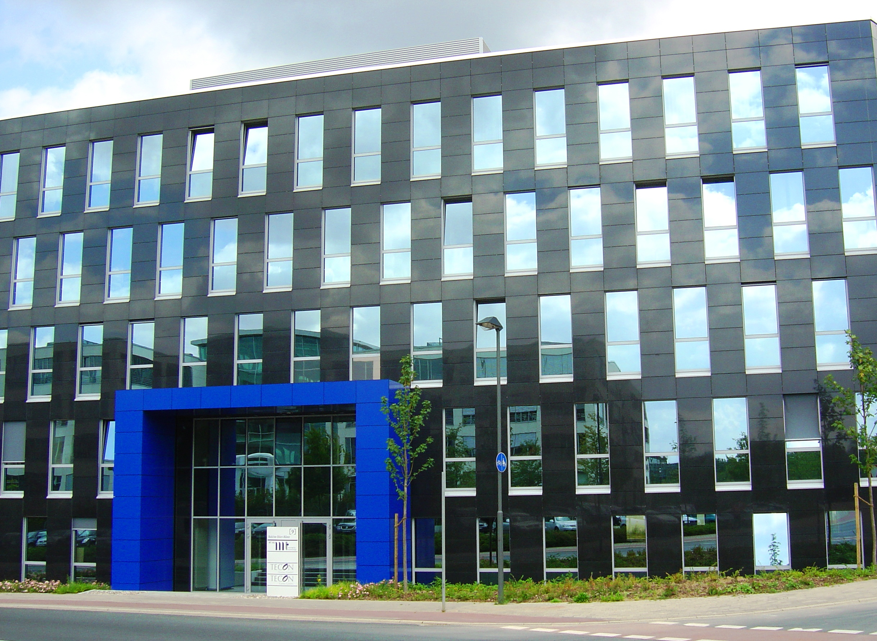




Facts & Figures
IT-Beratungsunternehmen
Branchen übergreifend
Hersteller neutral
Hauptsitz
Ratingen
Niederlassung
Frankfurt am Main
23 Beschäftigte
Zertifizierter Partner von Oracle und
Microsoft
Inhabergeführt
30 Mio. Euro Umsatz
Gründung
1994
Ausbildungsbetrieb
Partner im dualen Studium

Slide 3
Einführung RMAN Backup & Recovery

Slide 4
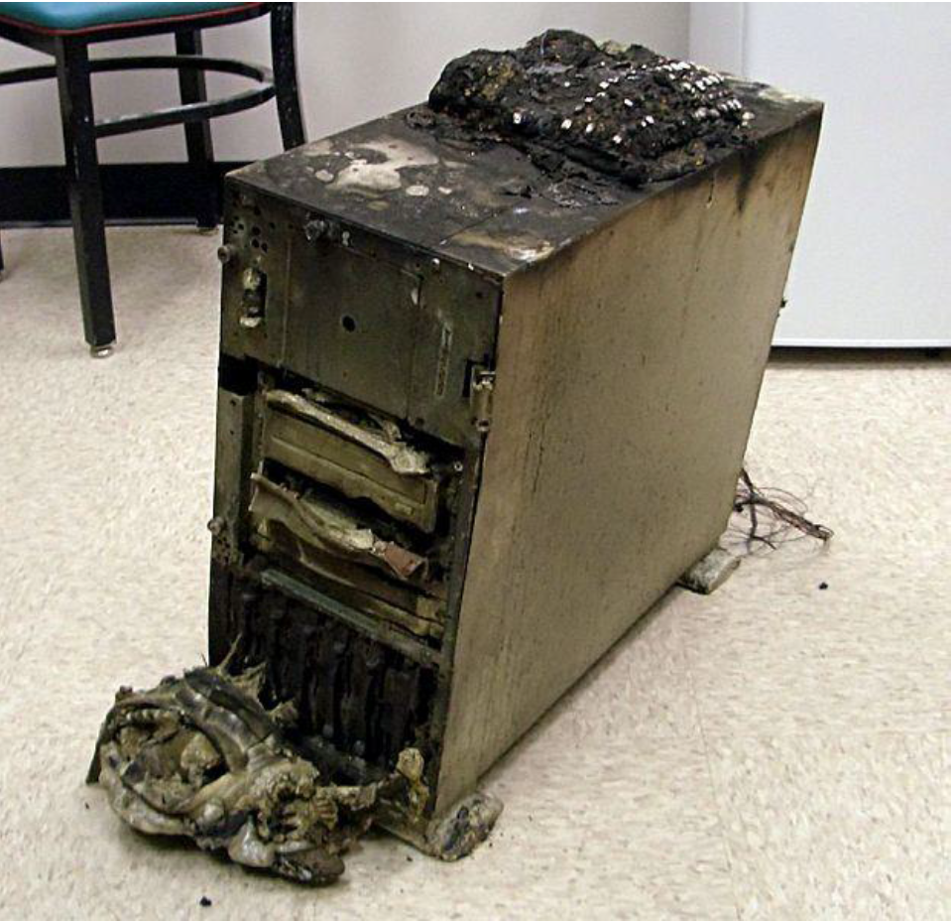
Einleitung
Backup & Recovery
Datensicherung (englisch backup [ˈbækʌp]) bezeichnet das Kopieren von Daten in der Absicht, diese im Fall eines Datenverlustes zurückkopieren zu können. (Quelle: http://de.wikipedia.org/wiki/Datensicherung)

Slide 5

Motivation
Backup & Recovery
Motivation
-Gewährleistung der Produktivität des Unternehmens
-Revisionssichere Buchführung (HGB)
-Grundsätze zum Datenzugriff und zur Prüfbarkeit digitaler Unterlagen (GDPdU)
-Nachweis eines Recovery-Konzeptes für den Wirtschaftsprüfer
Die Pflicht zur Datensicherung in Betrieben ergibt sich unter anderem aus den gesetzlichen Vorschriften über eine ordnungsgemäße, nachvollziehbare, revisionssichere Buchführung (HGB)

Slide 6
Datensicherungsstrategie
Backup & Recovery
Wie hat die Datensicherung zu erfolgen?
Wer ist für die Datensicherung verantwortlich?
Wann soll eine Datensicherung durchgeführt werden?
Welche Daten müssen gesichert werden?
Welches Speichermedium kann verwendet werden?
Wo sollte ich die Datensicherung aufbewahren?
Wie kann ich die Datensicherung schützen (Diebstahl, Spionage)?
Wie lange muss ich die Datensicherung aufbewahren?
Wann und wie oft sollte ich die Wiederherstellbarkeit prüfen?

Slide 7
Datenwiederherstellung
Backup & Recovery
Datenwiederherstellung (englisch data restore, data recovery) bedeutet die Wiederherstellung von Originaldaten nach einem Datenverlust auf einem Datenträger im engeren Sinn wie auch die Erkennung fehlerhaft übertragener Dateneinheiten und deren Wiederherstellung im weiteren Sinne.
(Quelle: http://de.wikipedia.org/wiki/Datenwiederherstellung)

Slide 8
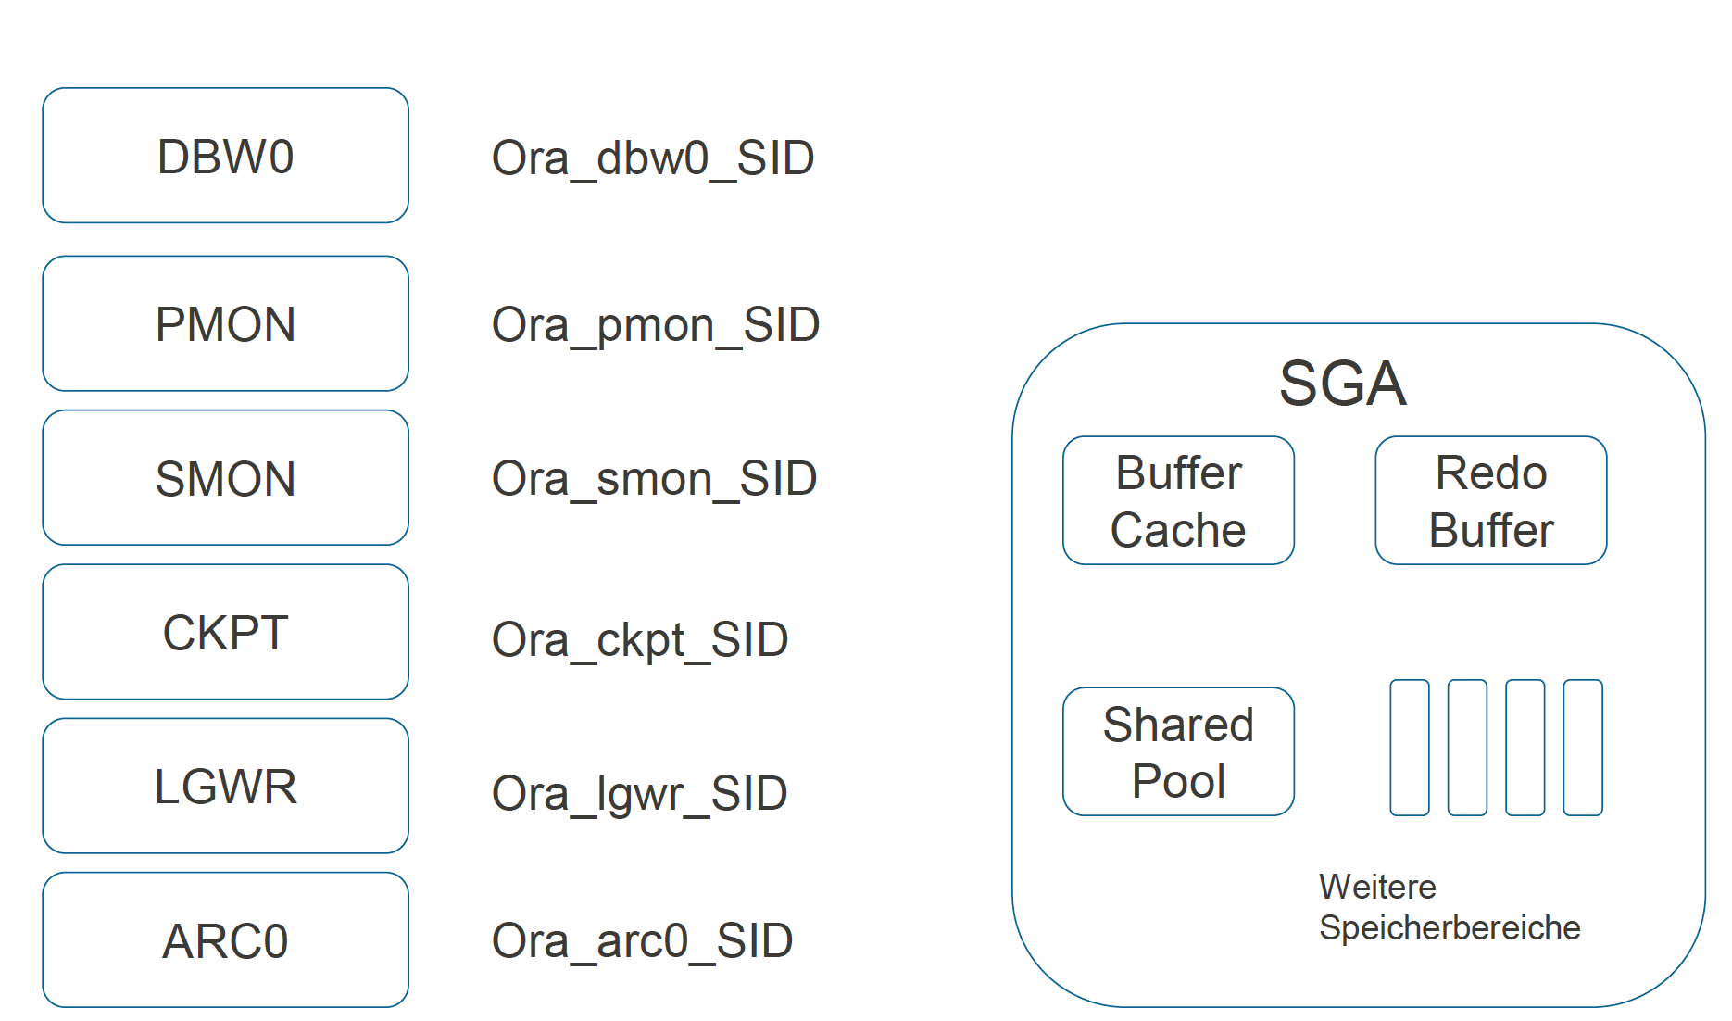
Architektur eines Oracle-Datenbanksystems
Backup & Recovery
Unter Unix:

Slide 9
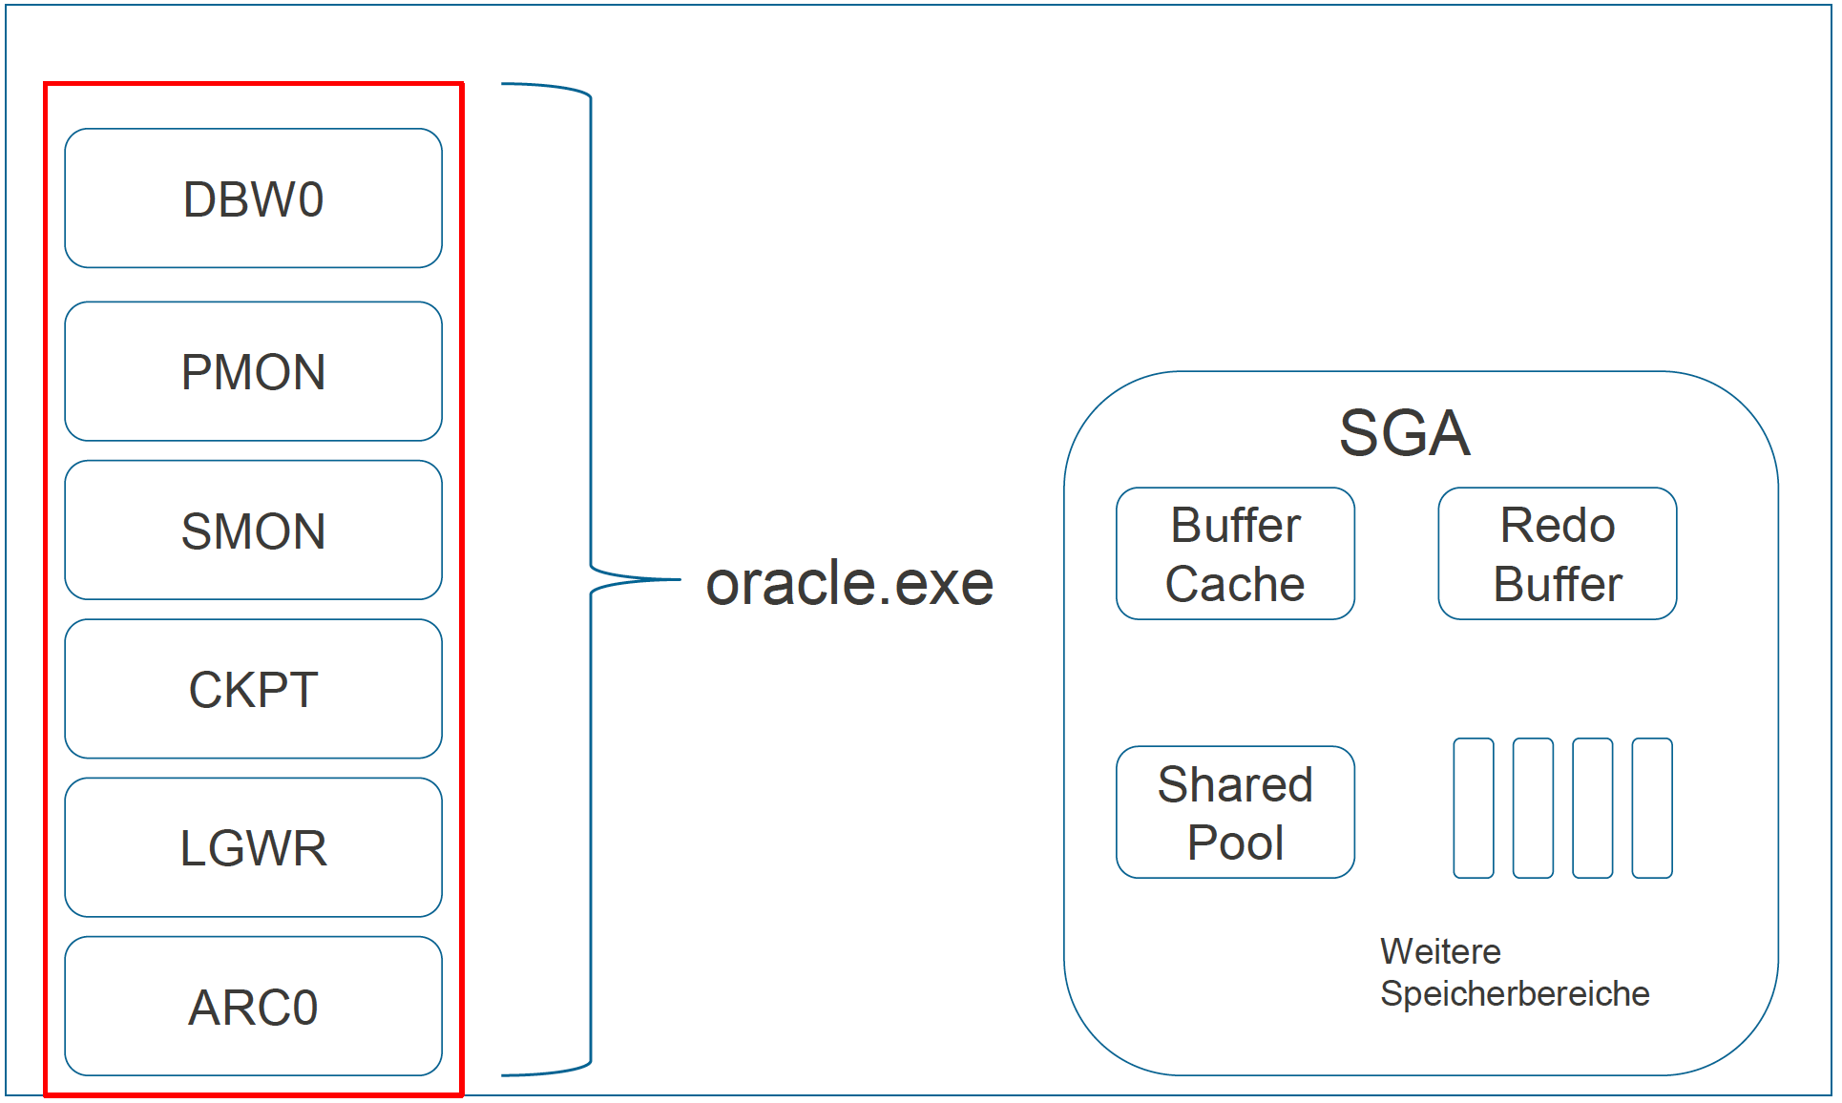
Architektur eines Oracle-Datenbanksystems
Backup & Recovery
Unter Windows:

Slide 10
Architektur eines Oracle-Datenbanksystems
Backup & Recovery
Instanz
Datendateien
Redolog-Dateien
Control-Dateien
Parameterdatei INIT.ORA oder SPFILE
Passwortdatei
MUST HAVE !!

Slide 11
Redolog-Dateien
Backup & Recovery
Online-Redolog-Dateien
-Protokolliert die Änderungen an den Datenblöcken
-Protokoll wird bei einem Absturz einer Instanz genutzt um die Daten in die Blöcke zu schreiben welche vor dem Absturz noch nicht in den Datenblöcken vorhanden war
Offline-Redolog-Dateien
-Nur im Archivelog-Modus
-Werden für ein Media Recovery benötigt
Um Datenverlust zu vermeiden, ist es sinnvoll, die Redolog-Gruppen gespiegelt zu betreiben

Slide 12
Control-Datei
Backup & Recovery
Datenbankname (V$DATABASE)
Erstellungszeitpunkt der Datenbank (V$DATABASE)
Informationen zu ARCHIVELOG-/NOARCHIVELOG – Modus
Version des Oracle RDBMS (V$VERSION)
Name, Pfad, Größe, Status aller Datendateien (V$DATAFILE)
Name, Pfad, Größe, Status und Aufteilung der REDOLOG-Dateien (V$LOG)
Informationen über die Tablespaces (V$TABLESPACE)
Aktuelle Sequence-Change-Number (V$DATAFILE)
Checkpoint-Informationen
Backup-Status der Datendateien (V$BACKUP)

Slide 13
Control-Datei
Backup & Recovery
Einfaches Backup (Sicherungskopie)
-Alter database backup controlfile to ‘oracle/doag/backup/ctrl_backup.ctl‘ REUSE;
Wird diese Control-Datei benutzt, muss die Datenbank anschließend mit der Option OPEN RESETLOGS geöffnet werden.

Slide 14
Parameterdatei
Backup & Recovery
Control-Dateien
Archivierung
Verzeichnisse der Log-/Trace-Dateien
Checkpoint
Paralleles Recovery
INIT.ORA (Initialisierungsparameterdatei)
-Kann mittels Texteditor verändert werden
SPFILE (Serverparameterdatei)
-Kann nicht mittels Texteditor verändert werden
Mit folgenden Kommandos wird der Inhalt des SPFILE in eine INIT.ORA exportiert: Create pfile from spfile;

Slide 15
Passwort-Datei
Backup & Recovery
Die Authentifizierung von Administratoren mit SYSDBA- oder SYSOPER-Privilegien wird außerhalb der Datenbank mithilfe der Passwortdatei vorgenommen
-Orapwd file=[NAME] [ENTRIES=<max_users>] [FORCE={Y|N} [IGNORECASE={Y|N} [NOSYSDBA={Y|N}
Grant/Revoke SYSDBA to <Benutzer>
SELECT USERNAME, SYSDBA, SYSOPER from V$PWFILE_USERS;
Bei eingesetzter Verschlüsselung eines Backups, ist unbedingt darauf zu achten das das zugehörige Wallet mit gesichert wird

Slide 16
Startprozedur der Datenbank
Backup & Recovery
NOMOUNT-Phase
-In der NOMOUNT-Phase wird die Instanz gestartet
Parameterdatei wird gelesen
SGA wird im Hauptspeicher angelegt
Hintergrundprozesse werden gestartet
MOUNT-Phase
-In der MOUNT-Phase wird die Instanz mit der Datenbank verbunden
Existenz und Konsistenz der Control-Dateien wird geprüft
Pfade und Namen der Redolog- und Datendateien werden gelesen
OPEN-Phase
-Bei erfolgreicher NOMOUNT- und MOUNT-Phase wird die Datenbank geöffnet
Redolog- und die Datendateien werden geöffnet
Konsistenzinformationen (speziell SCN) werden verglichen
Closed
NOMOUNT
MOUNT
OPEN
Bei Inkonsistenz wird automatisch ein Crash Recovery durchgeführt.
Fehlen für das Crash Recovery Informationen, bricht die Open Phase mit einer Fehlermeldung ab

Slide 17
Stoppen der Datenbank
Backup & Recovery
SHUTDOWN [NORMAL]
-Wartet bis sich alle Benutzer abgemeldet haben
-Nach einem SHUTDOWN NORMAL ist die Datenbank konsistent
-Kein Recovery notwendig
SHUTDOWN IMMEDIATE
-Session der Benutzer werden nach Abarbeitung des laufenden Befehls beendet
-Alle noch offenen Transaktionen werden zurückgerollt (durch PMON)
-Nach dem SHUTDOWN IMMEDIATE ist die Datenbank konsistent
-Kein Recovery notwendig

Slide 18
Stoppen der Datenbank
Backup & Recovery
SHUTDOWN TRANSACTIONAL
-Wartet bis alle Transaktionen mit einem Commit oder einem Rollback beendet wurden
-Nach dem SHUTDOWN TRANSACTIONAL ist die Datenbank konsistent
-Kein Recovery notwendig
SHUTDOWN ABORT
-Alle Aktionen der Datenbank werden unterbrochen
-Beendet sofort die Hintergrundprozesse und gibt die Speicherbereiche der SGA frei
-Datenbank ist inkonsistent
-Beim Neustart ist ein Crash Recovery notwendig (durch SMON)

Slide 19
Vorbeugende Backup-Maßnahmen
Backup & Recovery
Spiegelung
-Control-Dateien
-Redolog-Dateien
Sicherung (Kopien)
-Parameterdatei (PFILE/SPILFE)
-Passwort-Datei
-Control-Datei (Konfiguration)
-DBID (v$database)
Aktuelle Sicherung des Software-Verzeichnisses
Kopie der Alert.log → nützliche Informationen

Slide 20
Wie lange darf die Wiederherstellung dauern?
Backup & Recovery
Ein wichtiges Kriterium bei der Backup-Strategie ist die Zeit, die für das Zurückspielen der Dateien vom Backup-Medium und das anschließende Nachfahren der benötigten Daten aus den REDOLOG-Dateien bis zum Öffnen der Datenbank höchstens in Anspruch genommen werden darf .

Slide 21
Kann die Datenbank offline gesichert werden?
Backup & Recovery
Häufig ist dies nur nachts oder am Wochenende möglich
Muss die Datenbank 7 x 24 Stunden in der Woche zur Verfügung stehen, so kann das Backup nur online erfolgen

Slide 22
Wie groß ist das zu erwartende Datenvolumen?
Backup & Recovery
Bei sehr großen Datenbanken müssen durchsatzstarke und entsprechend dimensionierte Sicherungsmedien und eine leistungsstarke Hardware zum Einsatz kommen, um das große Datenvolumen sowohl beim Backup, als auch beim Restore bewältigen zu können
Jede Datenbank, die wichtige, sich ändernde Daten enthält, sollte nur im ARCHIVELOG-Modus betrieben werden

Slide 23
Backup-Arten
Backup & Recovery
Physische Backups sind Sicherungen der Datenbankdateien, wie Datendateien, Control-Dateien und Offline-Redolog-Dateien.
-Offline Backup
Datenbank ist beendet
Zugriff auf Daten ist nicht möglich
-Online Backup
Datenbank ist geöffnet und steht uneingeschränkt zur Verfügung
Datenbank muss sich im ARCHIVELOG-Modus befinden

Slide 24
Backup-Arten
Backup & Recovery
Physische Backups
Backup-Typ | Beschreibung
Offline | Sicherung bei geschlossener Datenbank
Online | Sicherung bei geöffneter Datenbank
Vollsicherung | Sicherung aller für eine Wiederherstellung der Datenbank erforderlichen Daten
Partielle Sicherung | Sicherung einzelner Tablespaces oder Datendateien
Inkrementelle Sicherung | Sicherung der seit dem letzten Backup veränderten Datenblöcke

Slide 25
Backup-Arten
Backup & Recovery
Logische Backups
Bei logischen Sicherungen werden nicht die Datendateien und/oder physischen Blöcke und Strukturen gesichert, sondern die Inhalte der Datenbankobjekte und die dazugehörige Struktur
Definitionen der Objekte, wie Tabellen, Indizes, Kommentare und Constraints werden in eine Dump-Datei auf Platte oder Band geschrieben
Mit logischen Backups kann man versehentlich gelöschte Tabellen schnell wiederherstellen
Unbedingt auf Konsistenz achten

Slide 26
Sicherungstools
Backup & Recovery
Logische Backups
Oracle Export und Import → Befehl exp (Export) und imp (Import)
Oracle Data Pump
Seit der Version 10 als zusätzliches Export/Import Tool
Verbesserte Performance
Nicht kompatibel mit Import/Export
Beide Tools schreiben Daten in binäre Dateien
Physische Backups
Oracle Recovery Manager
Mit der Version 8 eingeführt
Umfangreiche Möglichkeiten für Backup, Restore und Recovery
Drittanbietertools

Slide 27
Aufbewahrungsrichtlinien
Backup & Recovery
Regeln um Anforderungen an ein Recovery zu erfüllen
Datenredundanz- oder zeitbasiert
Revisions- und Archivierungsgründe

Slide 28
Backupzyklen
Backup & Recovery
Art und Häufigkeit von Backups werden durch die Häufigkeit und das Volumen der Datenbankänderungen bestimmt
-Löschen und Ändern von Strukturen und Objekten
-Datenbank-Upgrade
-Patches
-Operationen mit der Option NOLOGGING
Je aktueller das Backup ist, desto verkürzter die Wiederherstellungszeit

Slide 29
Physische Backups
Backup & Recovery – Offline Backup
Alle Datendateien sämtlicher Tablespaces
Mindestens eine Kopie der Control-Datei
PFILE, SPFILE
Tnsnames.ora
Listener.ora
Passwortdatei
Online-Redologdateien
Wird die Datenbank im NOARCHIVELOG-Modus betrieben, so ist das konsistente Beenden zwingend erforderlich!
SHUTDOWN NORMAL | IMMEDIATE | TRANSACTIONAL

Slide 30
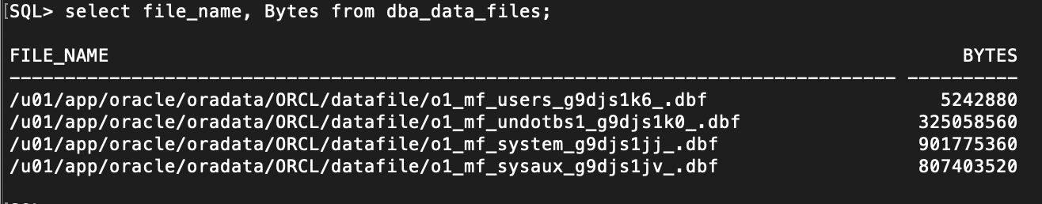
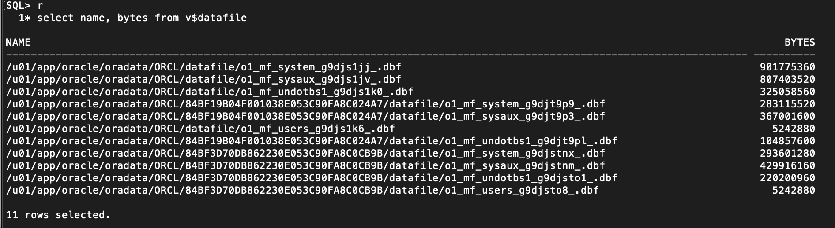
Physische Backups
Backup & Recovery – Pfad und Dateinamen, sowie Größe der Datendateien

Slide 31
Physische Backups
Backup & Recovery – Pfad und Dateinamen, sowie Größe der Temp-Files

Slide 32
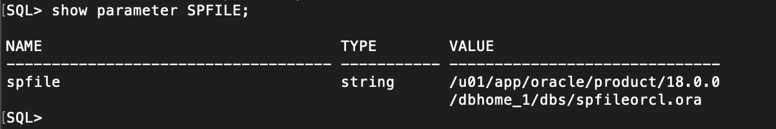
Physische Backups
Backup & Recovery - Konfigurationsdateien
Eventuell ist beim Einsatz der Datei init<SID>.ora nur der Speicherort der Parameterdatei über den Parameter IFILE = Pfad hinterlegt

Slide 33
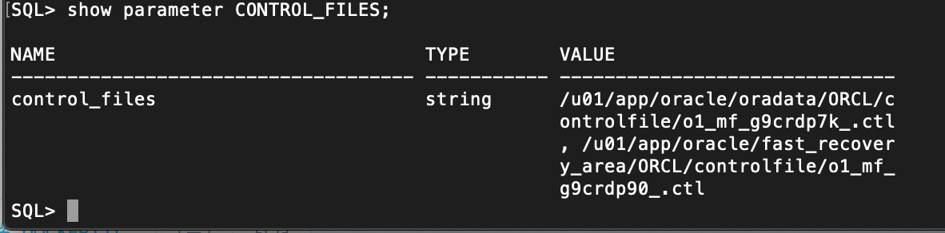
Physische Backups
Backup & Recovery - Konfigurationsdateien
Controldateien
▪tnsnames.ora, listener.ora und sqlnet.ora liegen im Verzeichnis $ORACLE_HOME/network/admin

Slide 34
Physisches Backup
Backup & Recovery - Ablauf
Konsistentes Beenden der Datenbank:
-SHUTDOWN [NORMAL] [TRANSACTIONAL] [IMMEDIATE]
Kopieren der Datendateien, Control-dateien und der Konfigurationsdateien
-Über Betriebssystemmittel, RMAN oder Drittanbietertools
Optional REDOLOG-Dateien mit kopieren
Starten der Datenbank

Slide 35
Physische Backups
Backup & Recovery – Online Backup
Datenbank kann während des Backup-Prozesses uneingeschränkt weiter benutzt werden
Offline-REDOLOGS müssen mitgesichert werden, ansonsten ist die Sicherung nicht konsistent
Online-Backups sind grundsätzlich nur dann möglich, wenn die Datenbank im ARCHIVELOG-Modus betrieben wird

Slide 36
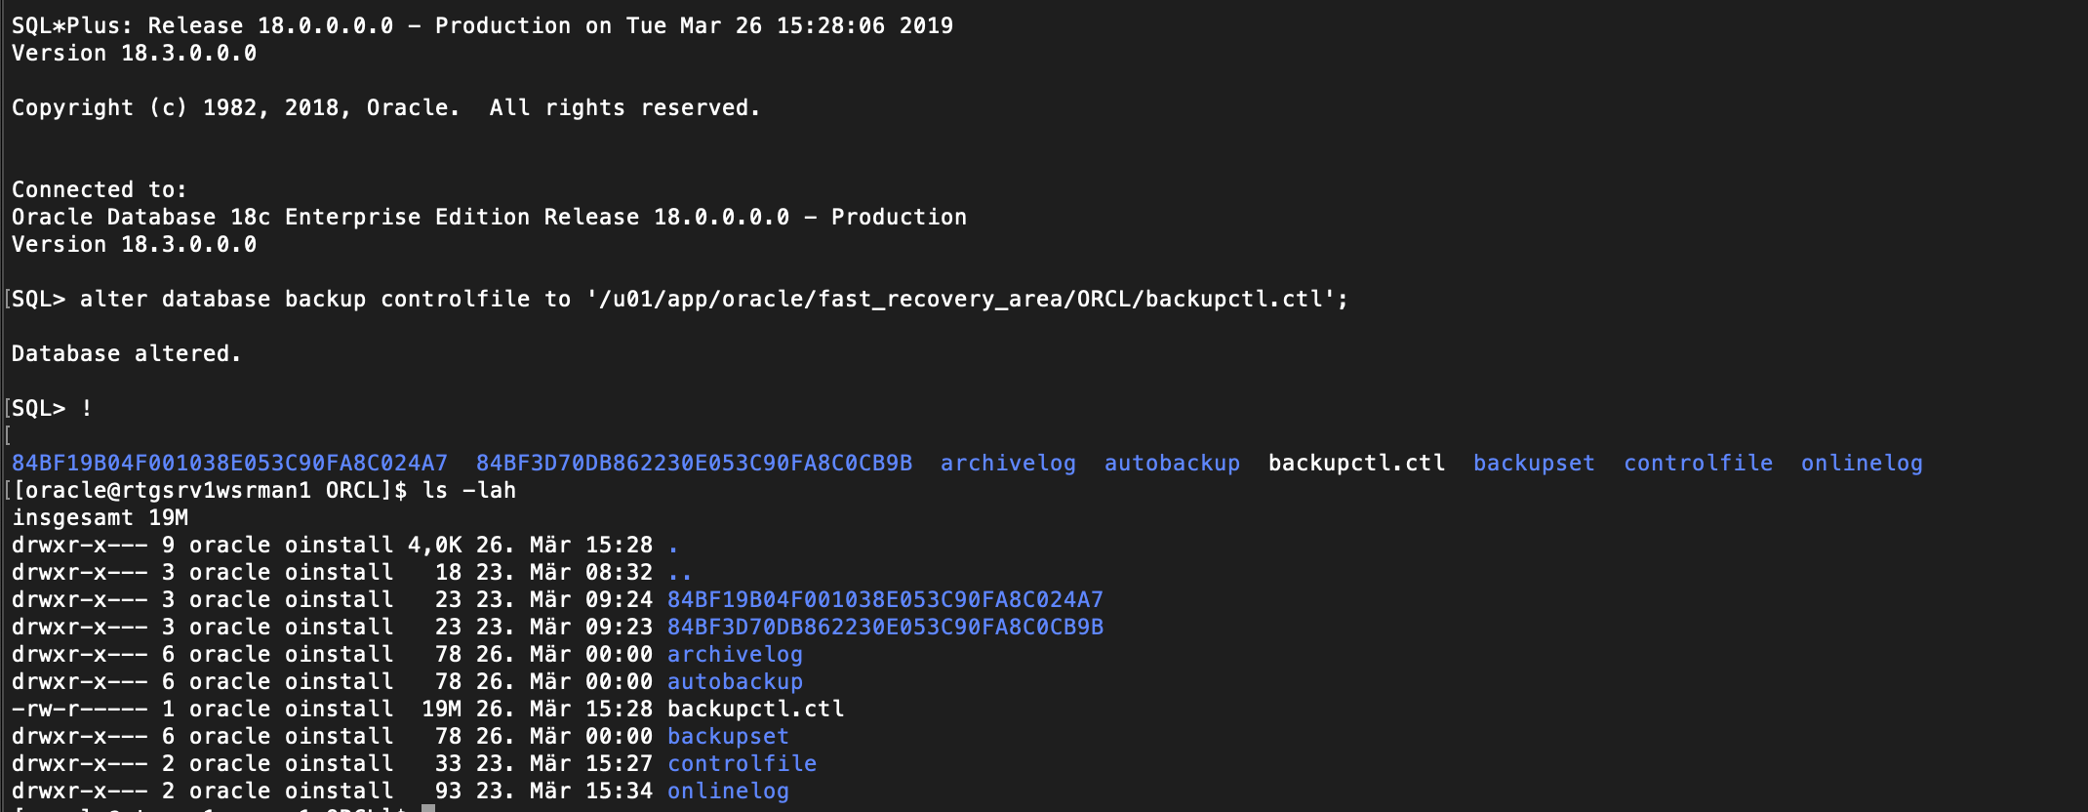
Physische Backups
Backup & Recovery – Online-Backup Controlfile

Slide 37
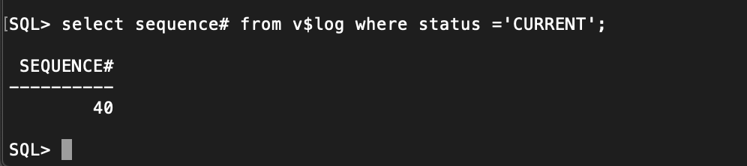
Physische Backups
Backup & Recovery – Online Backup
Aktuelle Log-Sequence-Nummer
Alle Offline-Redolog-Dateien die während des Backups erzeugt werden und größer oder gleich dieser Log-Sequence-Nummer sind, werden für die Sicherung benötigt

Slide 38
Oracle Recovery Manager RMAN

Slide 39
Oracle Recovery Manager (RMAN)
Einführung
Aufruf über die Kommandozeile :
rman target <Benutzer>/<Passwort>@<Zieldatenbank>
Der Benutzer muss das SYSDBA-Privileg besitzen, muss dies aber beim Aufruf nicht angeben da dies implizit vorausgesetzt wird

Slide 40
Oracle Recovery Manager (RMAN)
Vorteile
Konsistenzcheck - Bei der Sicherung wird für jeden logischen Datenblock ein Check durchgeführt
Recovery von nicht gesicherten Daten - Wiederherstellung von Datendateien die nicht in der letzten Sicherung vorhanden sind, Bedingung alle Redolog-Dateien müssen vorhanden sein
Restore database
Verkleinerung der Redolog-Informationen - Da die Tablespaces nicht mehr in den Backup-Modus gesetzt werden, landen nur die tatsächlich geänderten Daten in den Redolog-Dateien

Slide 41
Oracle Recovery Manager (RMAN)
Begriffsdefinitionen
Channel - Output via DISK oder SBT (System Backup to Tape)
- Jeder Channel ist ein Datenbank-Serverprozess
- Automatische Channel werden über den Befehl CONFIGURE definiert
- Manuell kann man über den Befehl ALLOCATE CHANNEL den Output-Kanal zuweisen

Slide 42
Oracle Recovery Manager (RMAN)
Vorteile

Slide 43
Oracle Recovery Manager (RMAN)
Vorteile

Slide 44
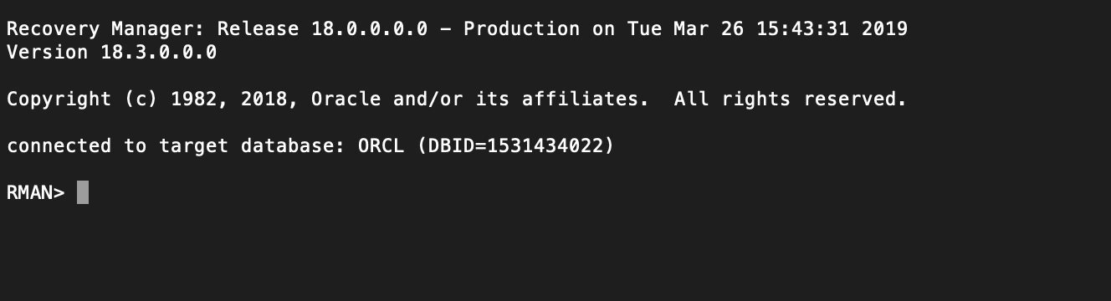
Oracle Recovery Manager (RMAN)
Backup & Recovery

Slide 45
Restores und Recovery

Slide 46
Restores und Recovery
Grundlagen
Als Restore wird die teilweise oder vollständige physische Wiederherstellung von Dateien einer Datenbank aus einer Sicherung bezeichnet:
Kopien aus dem Backup
Daten nicht immer auf dem aktuellen Stand
Daten werden während des Recovery auf den aktuellen Stand gebracht
Abgleich der SCN (System-Change-Number) zwischen den Daten- und Controldateien

Slide 47
Restores und Recovery
Roll-forward-Phase
Das sogenannte Cache-Recovery
Alle Transaktionen werden aus den REDOLOG-Dateien ausgelesen und angewendet
Commit – Statements werden auch übernommen und ausgeführt
Rollback und UNDO-Segmente werden ausgelesen und nachgefahren

Slide 48
Restores und Recovery
Rollback-Phase
Mit dem „öffnen“ der Datenbank beginnt die Rollback-Phase, auch als Transaktions-Recovery bekannt
Alle Transaktionen ohne einem Commit werden mithilfe der UNDO-Segmenten zurückgerollt
Nach der Rollback-Phase enthält die Datenbank nur noch Transaktionen mit einem Commit

Slide 49
Restores und Recovery
Wann brauche ich ein Restore und wann ein Recovery?
RESTORE
Dateien der Datenbank sind defekt
Physisch
Blockkorruption
Datenbank muss Aufgrund von Anwenderfehler zurückgesetzt werden
Präventive Maßnahmen einleiten wie zum Beispiel Berechtigungskonzept, Schulung
Nutzung eines Recyclebin
RECOVERY
Dateien wurden durch ein Restore wiederhergestellt
Inkonsistenten Dateien
Nach einem SHUTDOWN ABORT oder CRASH

Slide 50
Restores und Recovery
Präventive Maßnahmen vor physikalischen Verlust
Ersatzhardware
RAID-Technologien
Schulung von Administratoren
Backup-Konzept
Redundanz
Hersteller SLA`s
Provider SLA`s

Slide 51
Restores und Recovery
Blockkorruption
Präventive Parameter -DB_BLOCK_CHECKSUM
* Ca. 1-2% Performance Einbußen
- DB_BLOCK_CHECKING * Ca. 1-10% Performance Einbußen
- DB_LOST_WRITE_PROTECT
* Neu ab 11g
-DB_ULTRA_SAFE (Default OFF)
* Aktiviert alle o.g. Parameter
neu ab 11g
Bei einer Sicherung die nicht mithilfe des Oracle Recovery Managers (RMAN) erstellt worden ist, werden korrupte Blöcke nicht erkannt

Slide 52
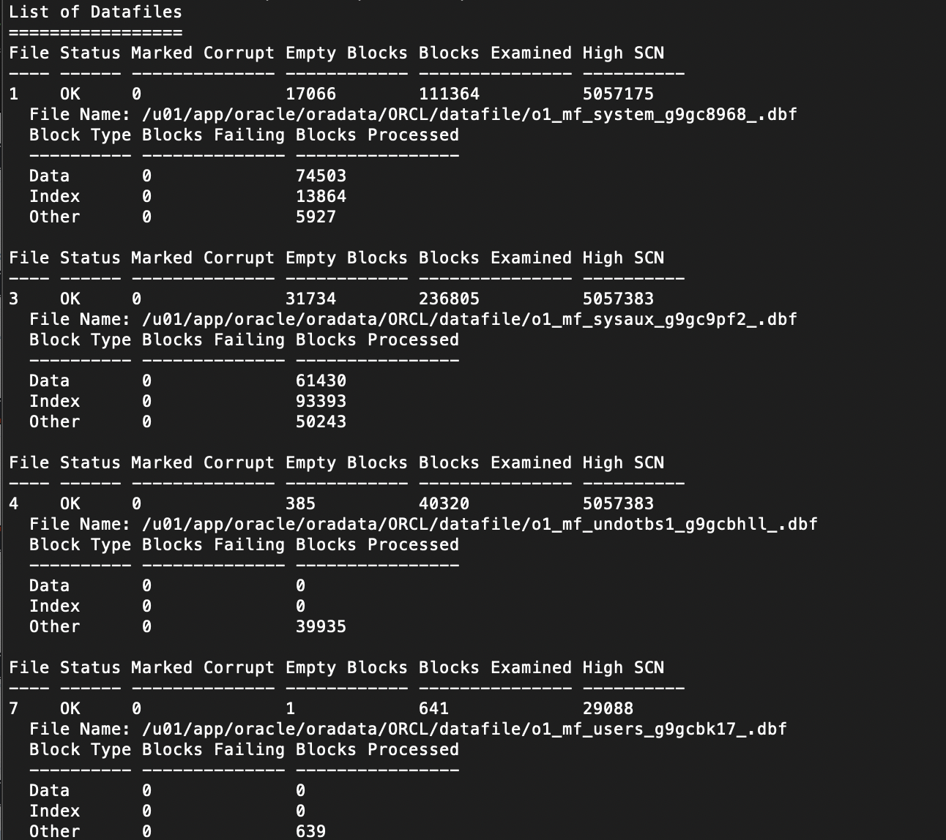
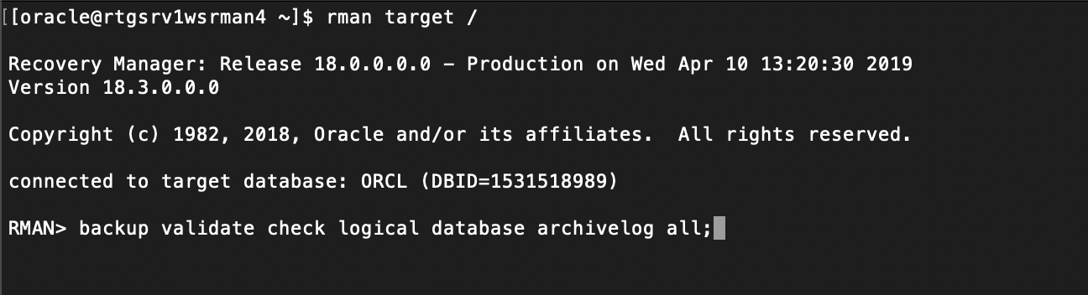
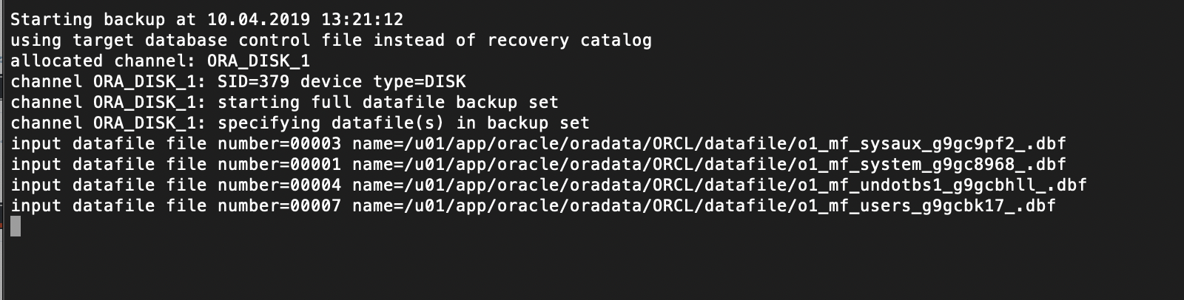
Korruption
Überprüfung mit RMAN
Prüfung der gesamten Datenbank, sowie aller Redolog-Dateien auf physische und logische Korruption:

Slide 53
Restores und Recovery
Instanzfehler
Stromunterbrechung
Evtl. ORA-00600
Die Oracle Datenbank erkennt automatisch nach erneutem Start der Datenbank diese Inkonsistenz
Der Prozess SMON führt dann ein Crash- bzw. ein Instanz Recovery durch.
Es ist kein Eingreifen des Datenbankadministrators notwendig!

Slide 54
Vielen Dank für Ihre Aufmerksamkeit
?

Slide 55




Unsere Kompetenzbereiche
IT Strategie und Architektur
Application Development
Peter Heintzen
Bereichsleiter
Peter.Heintzen@mt-ag.com
+49 2102 30 961-563
Thomas Pröpper
Bereichsleiter
Thomas.Proepper@mt-ag.com
+49 2102 30 961-123
Business Intelligence
Managed Services
Volker Mach
Bereichsleiter
Volker.Mach@mt-ag.com
49 2102 30 961-140
Ralf Böhme
Bereichsleiter
Ralf.Boehme@mt-ag.com
+49 2102 30961-162

Slide 56
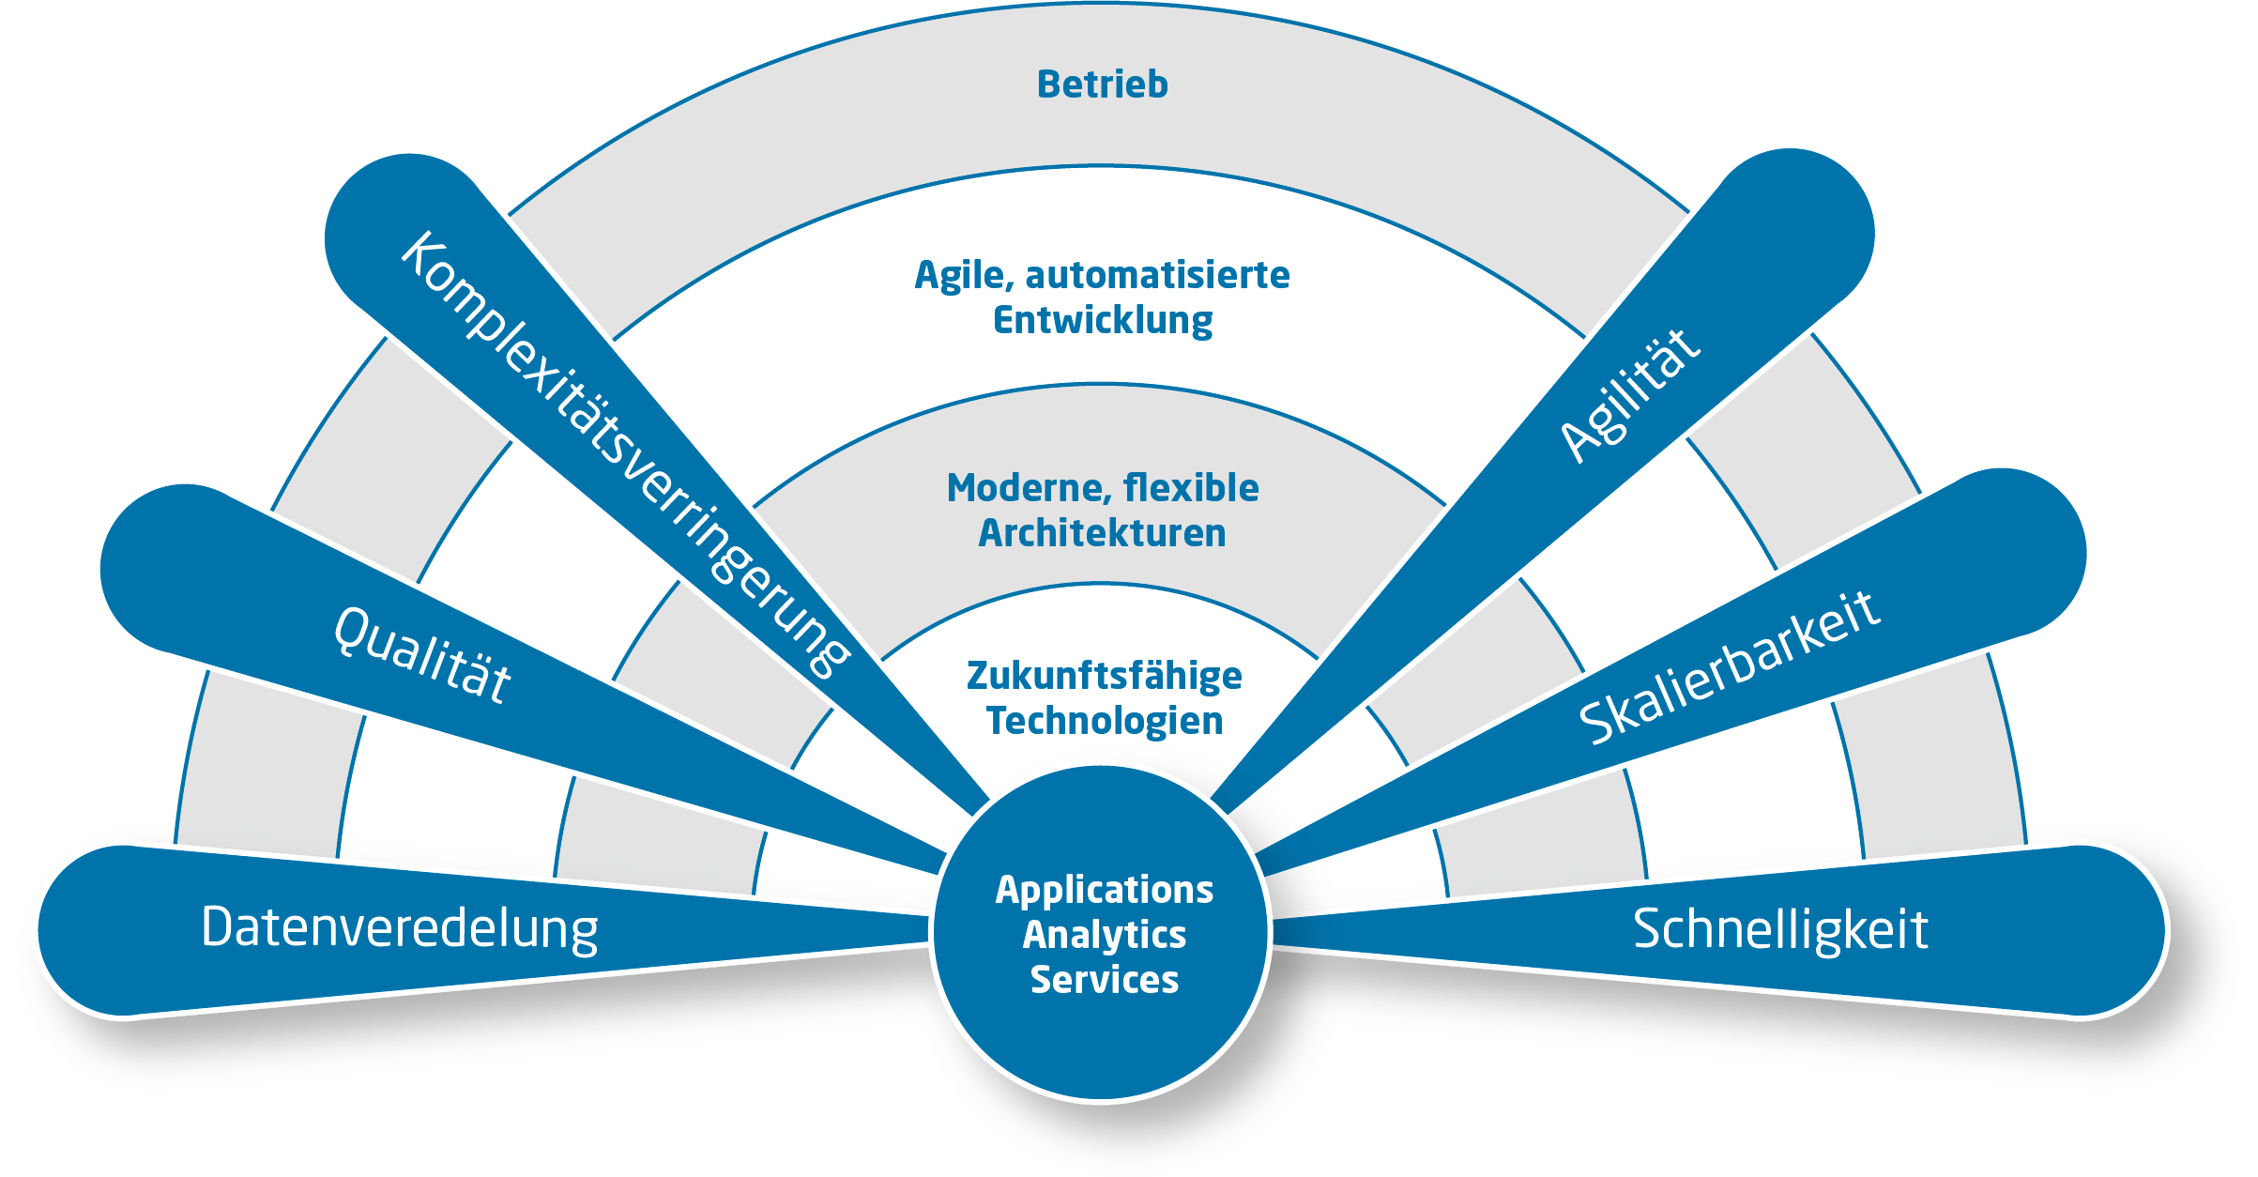
Wir bieten Architektur, Entwicklung und Betrieb aus einer Hand

Slide 57




Unser Leistungsportfolio
Zukunftsfähige, flexible
Architekturen
Agile, automatisierte Entwicklung
Reibungsloser
Betrieb und Monitoring
Microservices/Container
CI/CD
7x24h
API Economy
DevOps
Incident Management
Plattformen
Testautomatisierung
Microservices-Architekturen-Monitoring
Datenvirtualisierung
Mobile Entwicklung
Managed Service on Demand
DWH und Big Data
Low-Code
(Multi) Cloud-Management
KI und Machine Learning
BI-Visualisierung
Performance-Management

Slide 58

Notes:
Zusammenarbeit der Fachbereiche wird immer wichtiger
Technologien lassen sich nicht mehr eindeutig zuordnen

